Slide 1
Computational thinking (CT)- i Danmark og i gymnasiet
'CT-MNat’, DASG workshop maj 2018
Line Have Musaeus, MSc.
Center for Computational Thinking and Design
Datalogisk Institut, Aarhus Universitet
www.cctd.au.dk

Slide 2
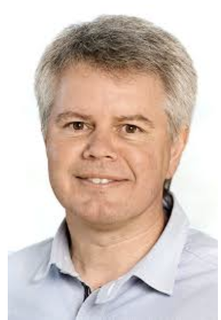
Michael Caspersen Adj. Prof. CS, AU, Dir. IT-Vest
Jeg er ikke Michael …
Forskningsassistent på CCTD, AU.
Gymnasielærer i Bioteknologi, biologi, kemi på SG 10+ år.
Arbejdet med CT på over 10 gymnasier i DK samt på VT, LMU og AU.

Slide 3
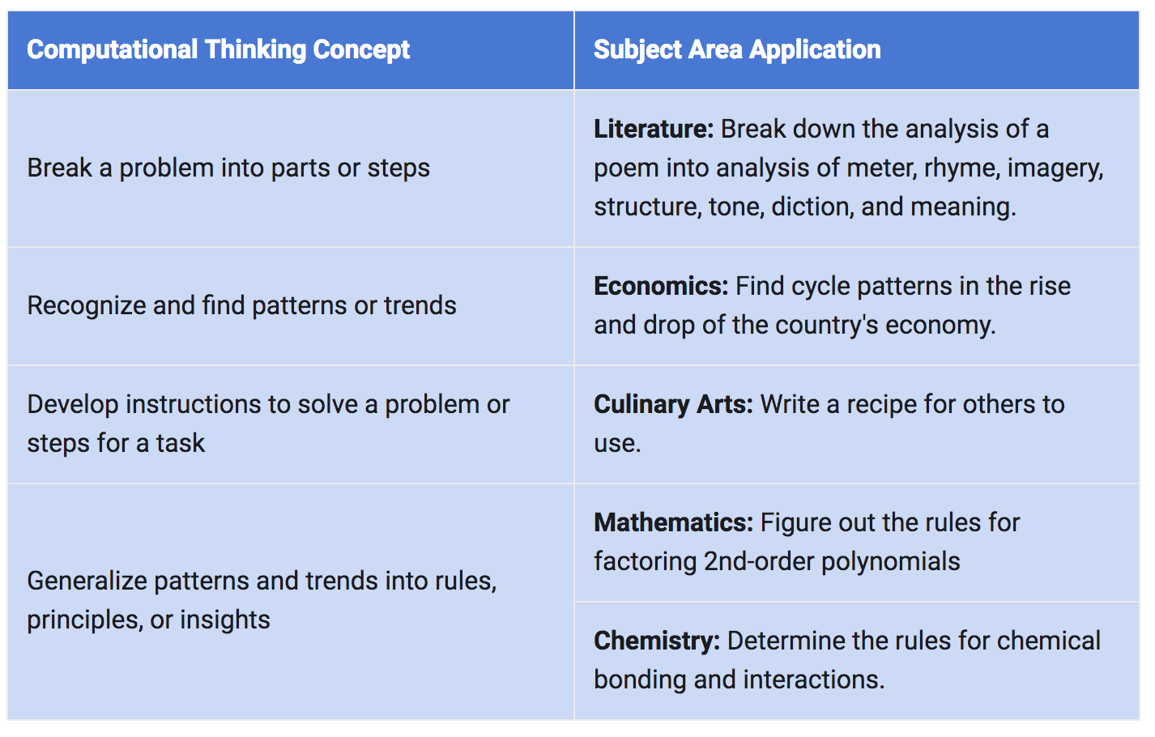
CT, hvad og hvordan?
Describe a problem.
Break the problem down into small, logical steps.
Identify the important details needed to solve this problem.
Use these steps to create a process (algorithm) that solves the problem.
Evaluate this process.
(csunplugged.org)
(bbc.com/education)
(edu.google.com)

Slide 4
CT, hvorfor?
Those who don’t
understand algorithms,
can't understand how
decisions are made.
Kemiker og statistiker
Artikel i New Statesman fra 1956
Forelæsning på Cambridge University i 1959
Udgivet som bog i 1961
C.P. Snow (1905-1980)

Slide 5
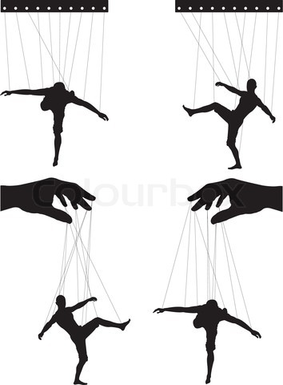
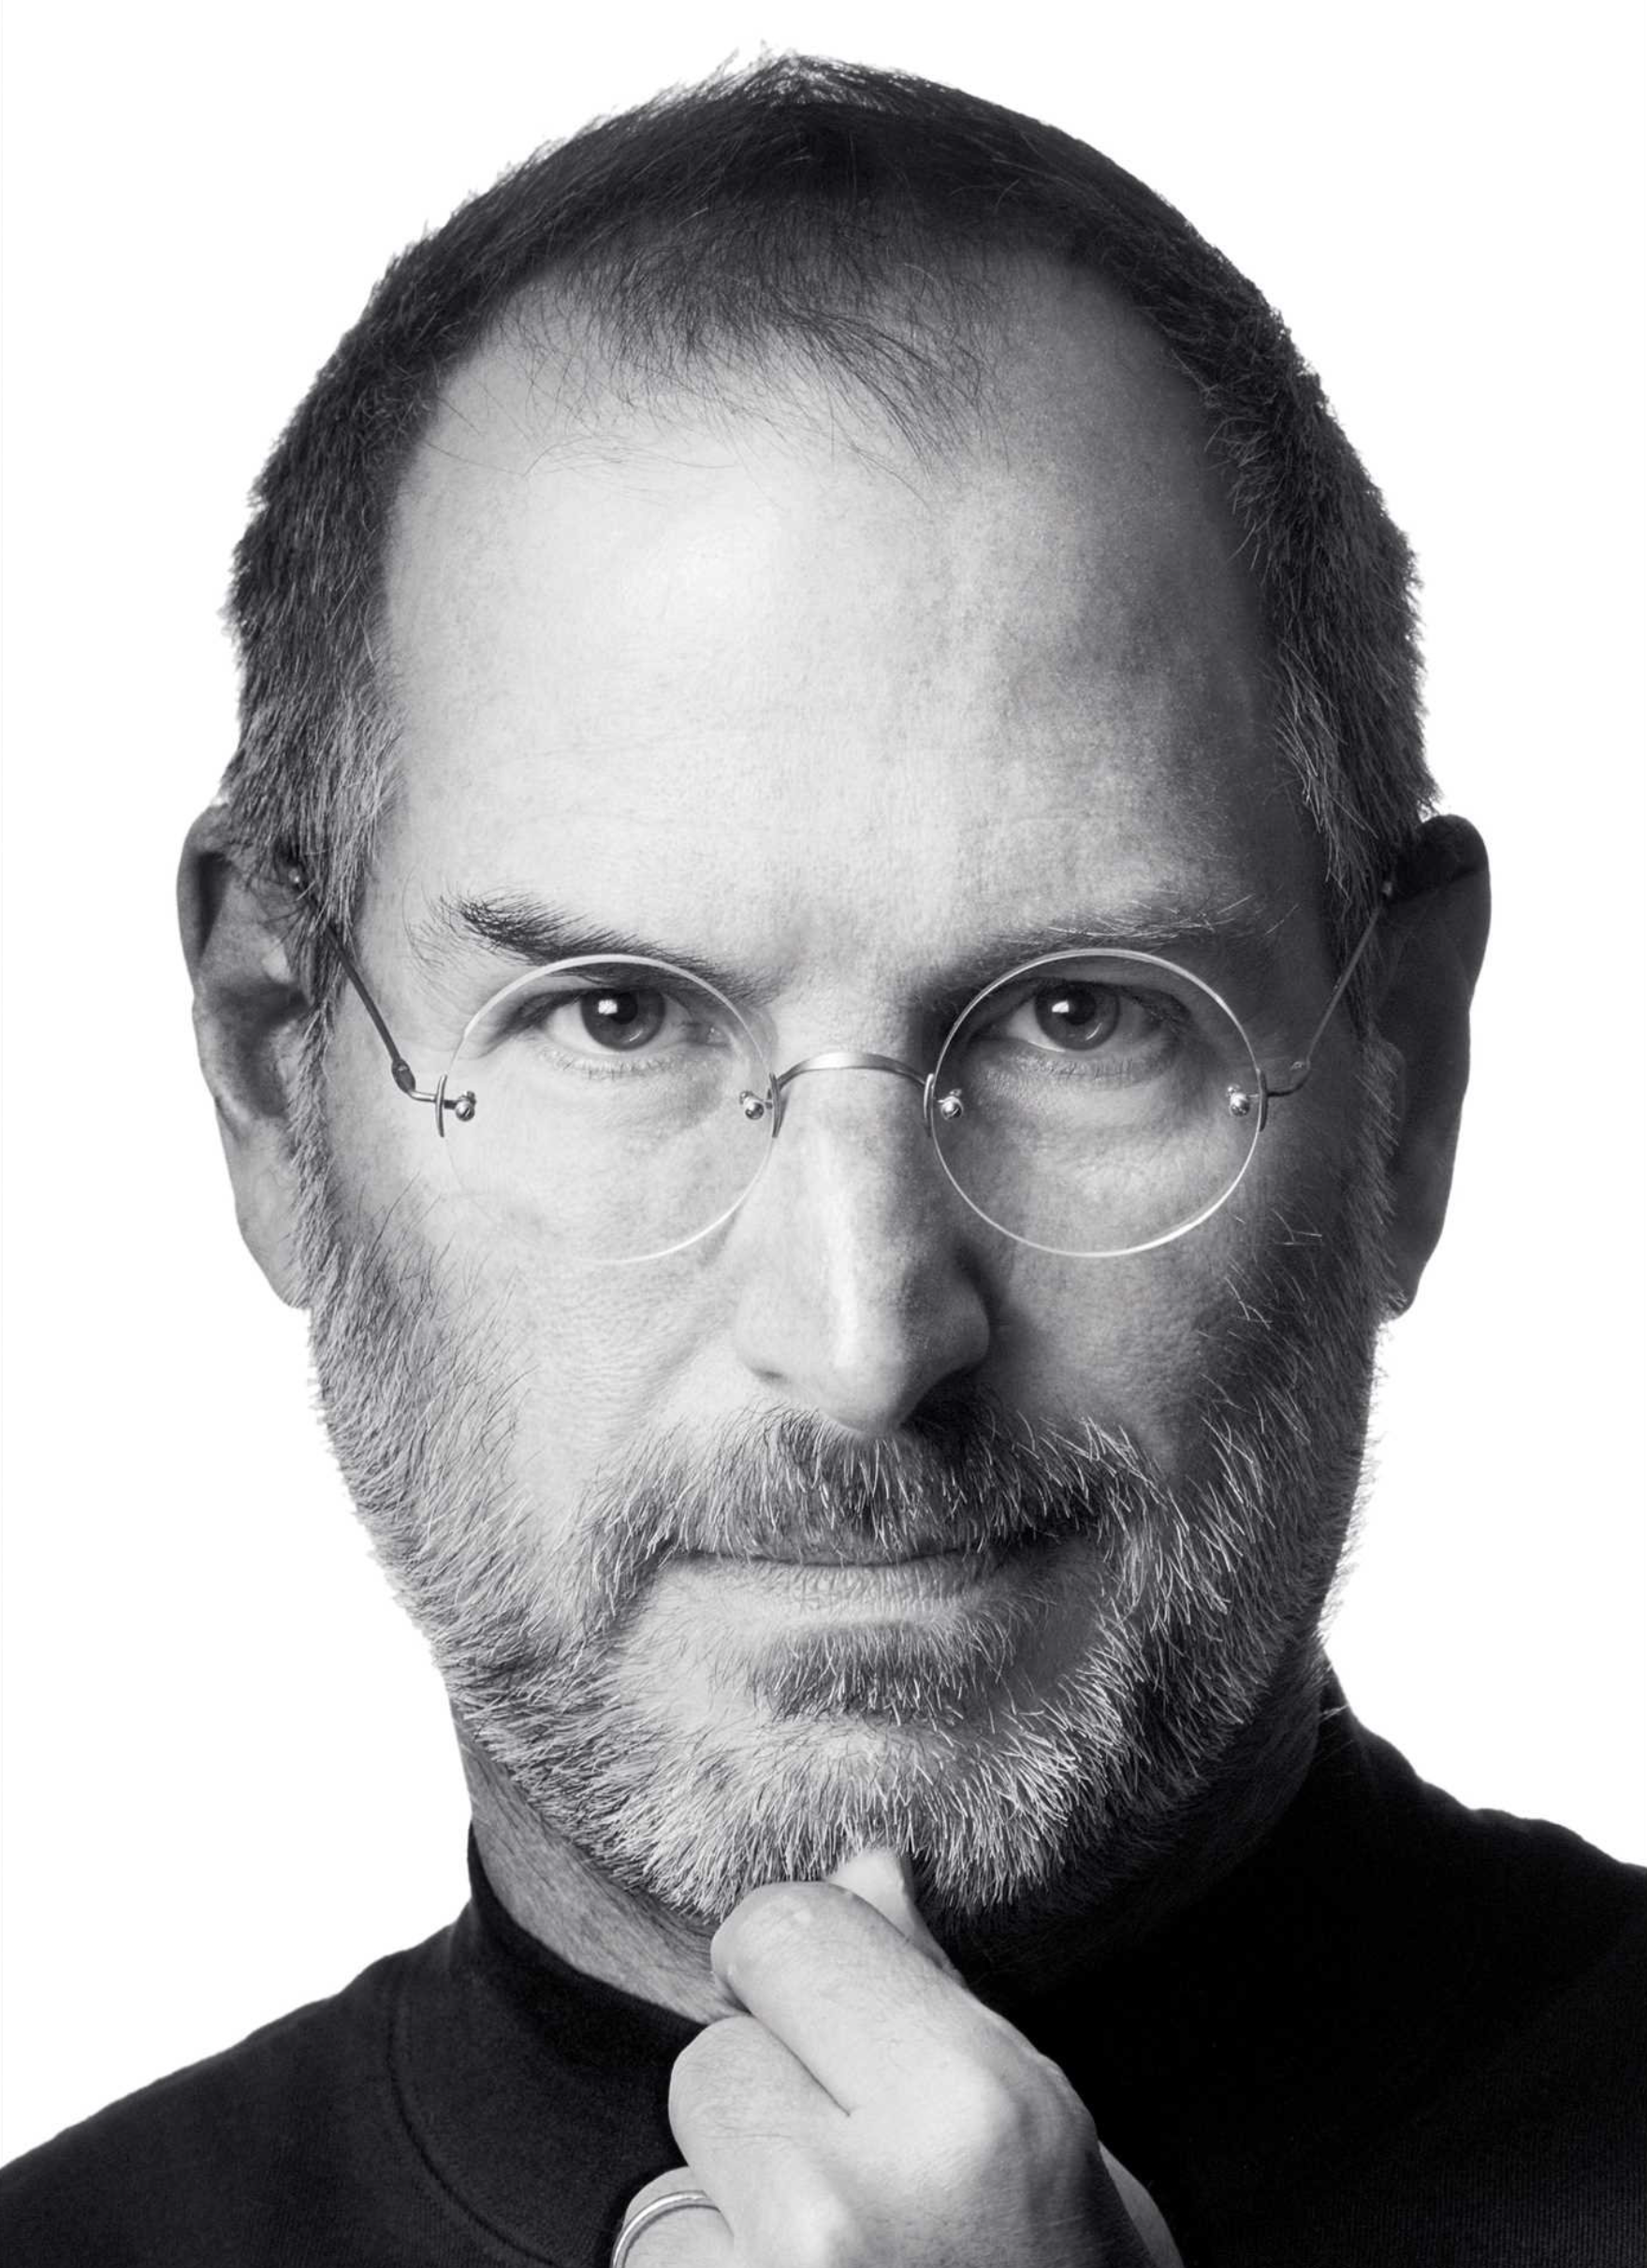
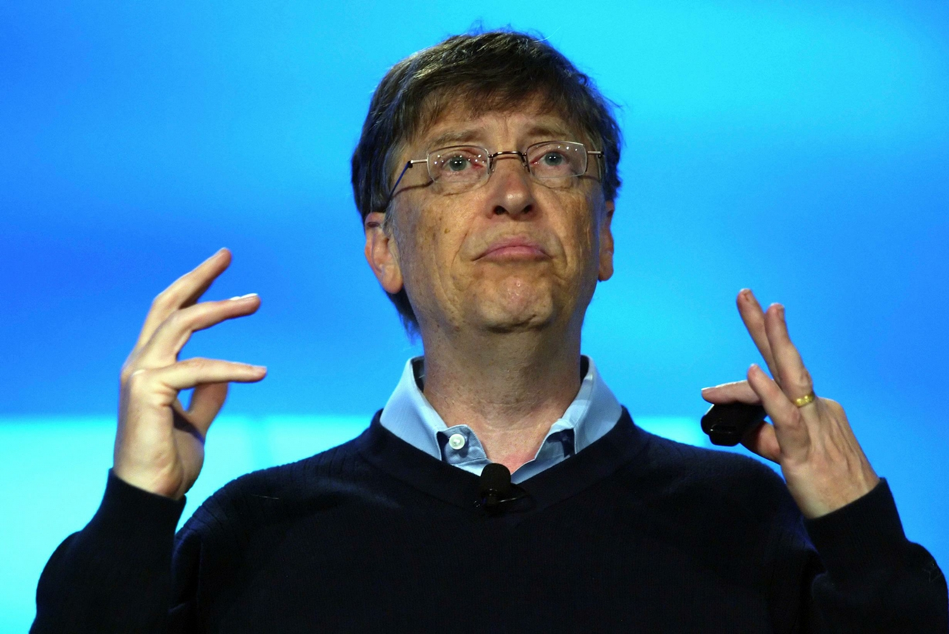
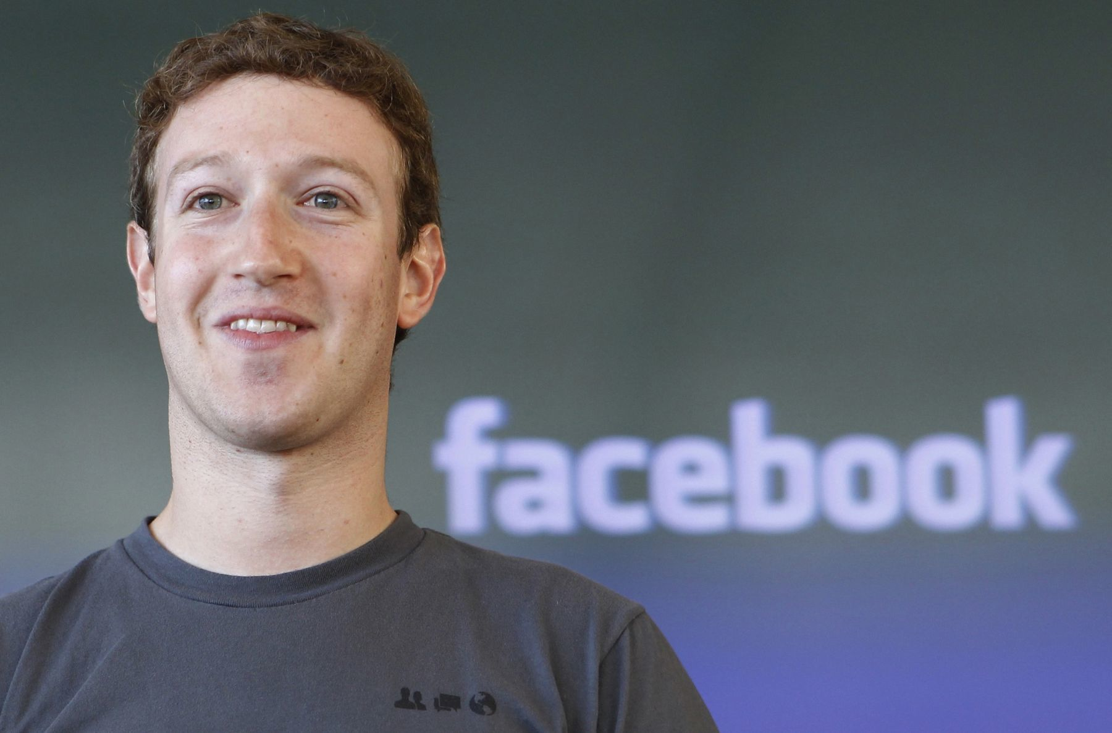
Kontrolpanel til civilisationen
Notes:
It er vores tidsalders kontrolpanel til civilisationen. Og vi har alle et meget enkelt valg: vi kan enten kontrollere eller blive kontrolleret.
Kontrollere eller blive kontrolleret.
Formuleringen er måske lige vel dramatisk og kategorisk, så lad mig prøve at uddybe og forklare. Eller rettere, lade Douglas Rushkoff uddybe og forklare.

Slide 6
Those who don’t
understand algorithms,
can't understand how
decisions are made.
C.P. Snow (1905-1980)
Det essentielle 'digital divide'
Vores elever!
Bruge
(consumers)
Konstruere
(creators)

Slide 7
Undervisningsministeren:
Danskerne:
89% af danskerne vil have it-faglighed på skoleskemaet
[ Danmarks Statistik, juni 2017 ]

Slide 8
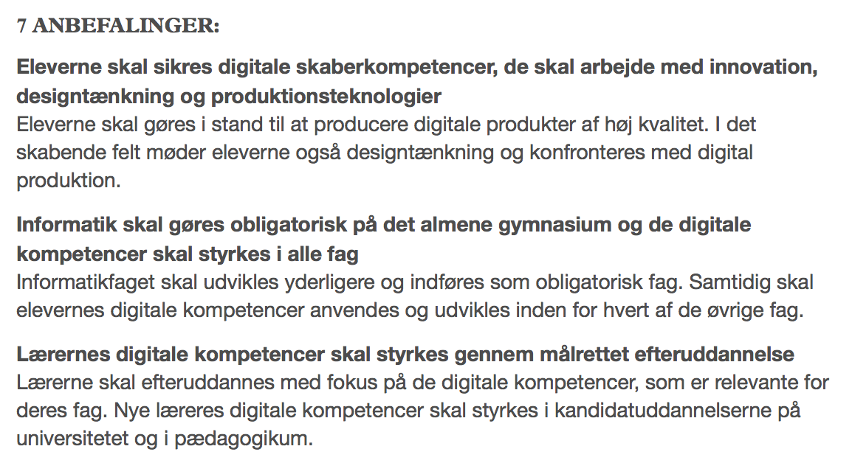
Danske Gymnasier
Skoleforening for gymnasieskolernes samlede ledelse
Nov, 2016

Slide 9
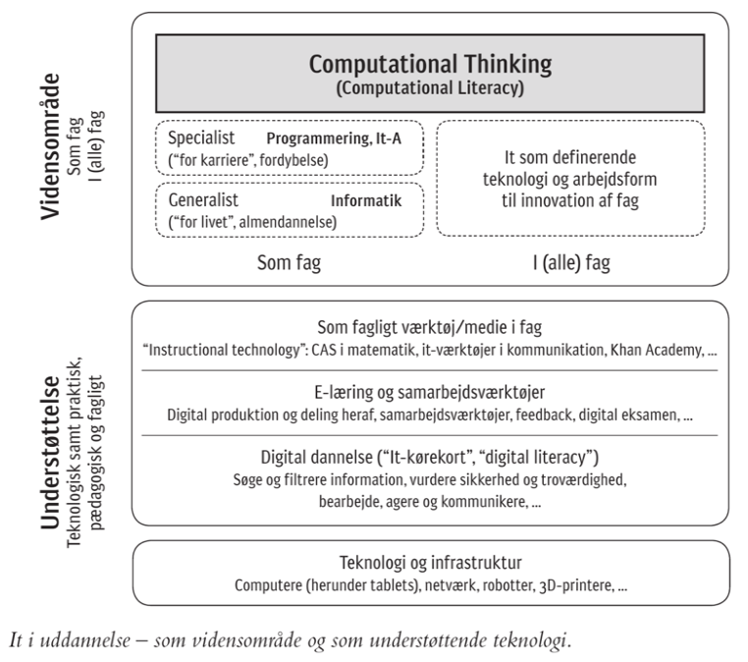
Ny udgave af ‘Gymnasiepædagogik’
2017
http://hansreitzel.dk/Pædagogik/Gymnasiepædagogik/9788741266947

Slide 10
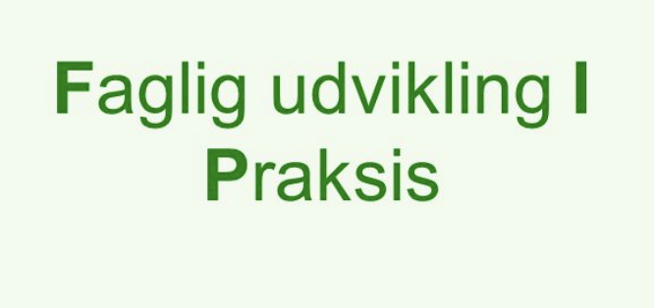
Nogle kommende CT-aktiviteter i gymnasiet
CT som omdrejningspunkt for FIP-møder
Fortsættelse af 'CT i gymnasiefag’:
Computational Thinking
Indhold IT-fagene i gymnasiet udvikles hele tiden. Et af de nye perspektiver er inddragelsen af ”Computational Thinking”, der ikke blot drejer sig om at lære at programmere, men også om at forstå kompleks problemløsning og modellering.
I jan 2019.
På dagsordenen i flere regioner:

